Slide 1

YKS SİSTEMİNİN TANITILMASI

Slide 2
2022 – 2023 EĞİTİM ÖĞRETİM YILI
REHBERLİK VE PSİKOLOJİK DANIŞMA HİZMETLERİ
İÇERİK HAZIRLAMA KOMİSYONU

Slide 3
TYT
Yükseköğretim Kurumları Sınavı (YKS)
AYT
YDT

Slide 4

SINAV TAKVİMİ
TYT
Temel Yeterlilik Testi
10.15
AYT
Alan Yeterlilik Testi
10.15
YDT
Dil Testi
15.45

Slide 5
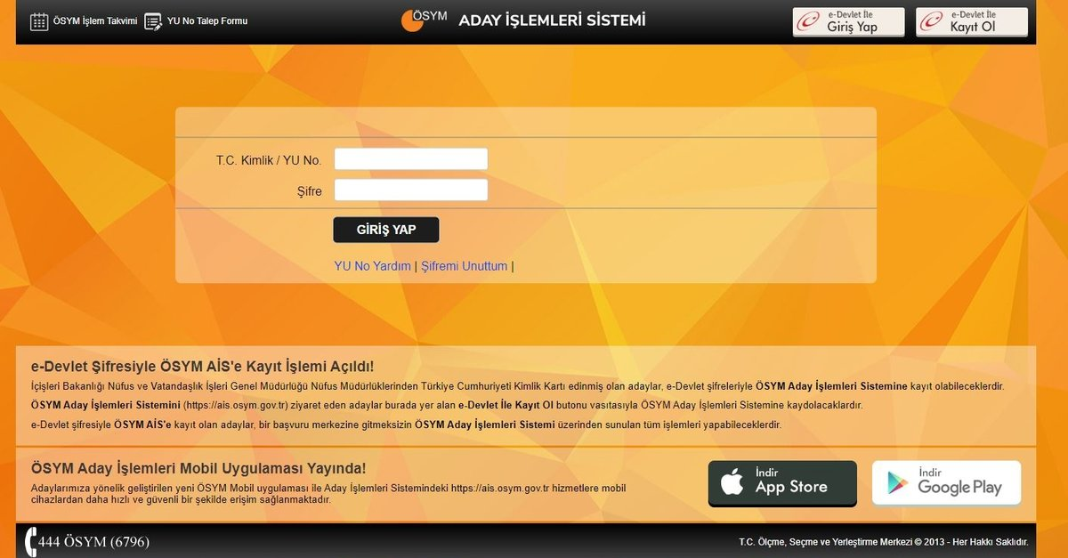
BAŞVURU İŞLEMLERİ
Sınav başvuru bilgilerinizi sisteme kaydediniz.
Okul bilginizi kontrol ediniz.
Sınav ücretini yatırınız.**
Başvurunuz tamamlanmıştır.
* Bir başvuru merkezinden başvuru yapacak adaylar başvurularını, ÖSYM
Sınav Koordinatörlüklerinden veya ÖSYM tarafından belirlenmiş olan başvuru merkezlerinden yapacaklardır. Kendi okulu başvuru merkezi olan
son sınıf öğrencileri ayrıca kendi okullarından da başvurularını
yapabileceklerdir.
*Sınav ücreti yatırılmadan başvurunuz tamamlanmış sayılmaz.

Slide 6
TYT SORU SAYILARI
TEMEL YETERLİLİK TESTİ
Türkçe
40
Matematik
40
120
165
Fen Bilimleri
20
Soru
Dakika
Fizik :7
Kimya :7
Biyoloji :6
Sosyal Bilimler
20
Coğrafya :5
Din Kültürü ve A.B. :5
Felsefe :5
Tarih :5

Slide 7
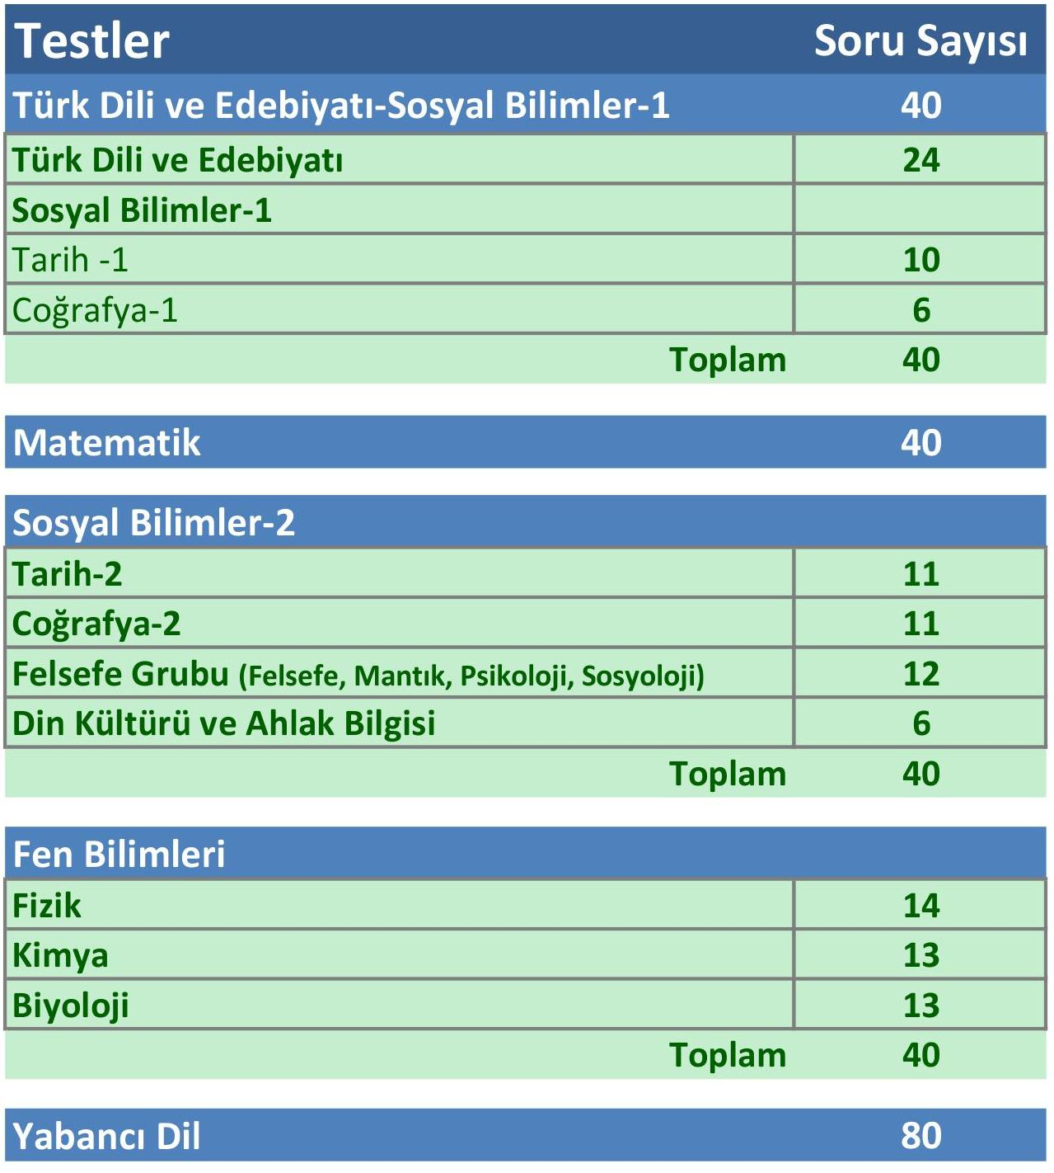
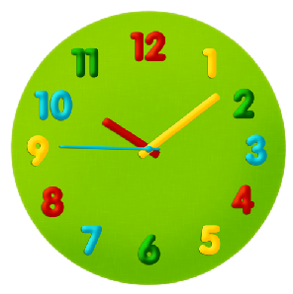
Iı. Oturum
Soru Sayısı
160
180
Dakika

Slide 8

DİL SINAVI
Soru Sayısı
80
Sınav Süresi
120

Slide 9
TYT
GENEL BİLGİLER
Her aday için tek TYT puanı hesaplanacaktır. Tüm ön lisans programları bu tek puan türüyle tercih edilecektir.
TYT soruları, MEB’in ortak müfredatından seçilecektir.
TYT puanının hesaplanması için temel matematik testi veya Türkçe testinde en az 0,5 ham puan almaları gerekmektedir.
2022-YKS’de TYT’den 200 ve üzeri puan alanların bu puanları, 2023-YKS’de kullanılamayacaktır.
Bu alanda işaretleme yapan adaylar, sadece TYT puan türüyle öğrenci alan programlarını (Ön Lisans) veya Özel Yetenek Sınavı ile öğrenci alan programlarını tercih edebileceklerdir.150 baraj puanı uygulaması kaldırıldı.

Slide 10
AYT - YDT
GENEL BİLGİLER
2023 AYT’ye de girmek isteyen adaylar, “Alan Yeterlilik Testleri (AYT)” seçeneğini işaretleyecekler, AYT’ye girmek istemeyen adaylar bu seçeneği boş bırakacaklardır.
Lisans isteyen adayların AYT sınavına girmeleri zorunludur.
İkinci Oturumda (AYT) lise müfredatı esas alınacaktır.
2023-YDT’ye de girmek isteyen adaylar, “Yabancı Dil Testi (YDT)” seçeneğini işaretleyeceklerdir. YDT’ye girmek istemeyen adaylar, “Yabancı Dil Testi (YDT)” seçeneğini boş bırakacaklardır.
AYT ve YDT’de ağırlıklı puanların hesaplanabilmesi için adayların ilgili testlerin en az birinden en az 0,5 ham puan almış olmaları gerekmektedir.

Slide 11
2. OTURUM
–ALAN YETERLİLİK TESTİ (AYT) ve
YABANCI DİL TESTİ (YDT) İLE İLGİLİ BİLGİLER
TYT puanı olmayan veya TYT puanı hesaplanmayan adayların AYT ve/veya YDT’ye girmiş olsalar da SAY, SÖZ, EA, DİL puanları hesaplanmayacaktır.
Türk Dili ve Edebiyatı-
Sosyal Bilimler 1
Türk Dili ve Edebiyatı: 24 Soru
Coğrafya 1: 6 Soru
Tarih 1: 10 Soru
Matematik – 40 Soru
3. Oturum
YDT
80 Soru
Süre
120 dakika
2. Oturum
AYT
Süre:
180 dakika
Fen Bilimleri
Biyoloji: 13 Soru
Fizik: 14 Soru
Kimya: 13 Soru
Sosyal Bilimler 2
Coğrafya 2: 11 Soru
Din Kültürü ve Ahlak Bilgisi: 6 Soru
Felsefe Grubu (Felsefe, Mantık, Sosyoloji, Psikoloji): 12 Soru
Tarih 2: 11 Soru

Slide 12

PUAN TÜRLERİ
AĞIRLIKLARI
PUAN TÜRLERİ
Sözel Puan
Temel Yeterlilik Testi %40
Türk Dili ve Edebiyatı – Sosyal Bilimler-1 Testi % 30
Sosyal Bilimler-2 Testi %30
SÖZEL
PUAN
SAYISAL
PUAN
Sayısal puan
Temel Yeterlilik Testi %40
Matematik Testi % 30
Fen Bilimleri Testi %30
EŞİT AĞIRLIK
DİL
PUANI
Eşit ağırlık
Temel Yeterlilik Testi %40
Matematik Testi % 30
Türk Dili ve Edebiyatı – Sosyal Bilimler-1 Testi %30
Dil puanı
Temel Yeterlilik Testi %40
Yabancı Dil Testi % 60

Slide 13
İkinci Oturumda (AYT) 3 puan türü yer alacaktır. Bunlar; Sayısal, Sözel ve Eşit Ağırlık puanlarıdır. Adayın hesaplanmasını istediği puan türü için çözmesi gereken testler aşağıdaki tablodadır
Aday, yerleşmeyi hedeflediği programın puan türünü dikkate alarak | Türk Dili ve Edebiyatı – Sosyal Bilimler 1 | Sosyal Bilimler 2 | Matematik | Fen Bilimleri
Sözel Puan İçin | √ | √
Eşit Ağırlık Puanı için | √ |  | √
Sayısal Puanı İçin |  |  | √ | √
Sözel + Eşit Ağırlık Puanı için | √ | √ | √
Sayısal + Eşit Ağırlık Puanı için | √ |  | √ | √
Sözel + Sayısal + Eşit Ağırlık Puanı için | √ | √ | √ | √
*Dil puanı ile tercih yapacak adaylar Yabancı Dil Oturumuna gireceklerdir.

Slide 14
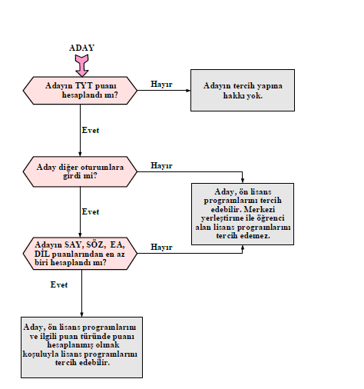

Slide 15
PUAN HESAPLAMA
ORANLAR

Slide 16
SÖZEL PUAN
Testlerin Ağırlıkları (%)
TYT (Temel Yeterlilik Testi) |  |  |  |  | AYT (Alan Yeterlilik Testi)
Puan Türü | Türkçe | Temel Matematik | Fen Bilimleri | Sosyal Bilimler | Türk Dili ve Edebiyatı- Sosyal Bilimler-1 |  |  | Sosyal Bilimler-2
 |  |  |  |  | Türk Dili ve Edebiyatı | Tarih-1 | Coğ.-1 | Tarih-2 | Coğ.-2 | Felsefe Grubu | DİKAB
Sözel | 13 | 13 | 7 | 7 | 18 | 7 | 5 | 8 | 8 | 9 | 5
SAYISAL PUAN
Testlerin Ağırlıkları (%)
TYT (Temel Yeterlilik Testi) |  |  |  |  | AYT (Alan Yeterlilik Testi)
Puan Türü | Türkçe | Temel Matematik | Fen Bilimleri | Sosyal Bilimler | Matematik | Fen Bilimleri
 |  |  |  |  | Matematik | Fizik | Kimya | Biyoloji
Sayısal | 13 | 13 | 7 | 7 | 30 | 10 | 10 | 10

Slide 17
EŞİT AĞIRLIK PUANI
Testlerin Ağırlıkları (%)
TYT (Temel Yeterlilik Testi) |  |  |  |  | AYT (Alan Yeterlilik Testi)
Puan Türü | Türkçe | Temel Matematik | Fen Bilimleri | Sosyal Bilimler | Matematik | Türk Dili ve Edebiyatı-Sosyal Bilimler-1
 |  |  |  |  | Matematik | Türk Dili ve Edebiyatı | Tarih-1 | Coğrafya-1
EA | 13 | 13 | 7 | 7 | 30 | 18 | 7 | 5
DİL PUANI
Testlerin Ağırlıkları (%)
TYT (Temel Yeterlilik Testi) |  |  |  |  | Yabancı Dil
Puan Türü | Türkçe | Temel Matematik | Fen Bilimleri | Sosyal Bilimler | Yabancı Dil
DİL | 13 | 13 | 7 | 7 | 60

Slide 18
Yükseköğretim Programlarına Başvurabilmek İçin En Az Kaç Puan Almak Gerekir?
Yükseköğretim Programının Türü | İlgili Puan Türleri | Puan/Başarı Sırası Koşulu
Ön lisans programlarını tercih edebilmek için | TYT | TYT sınav puanının hesaplanmış olması gerekmektedir.
Özel yetenek gerektiren lisans programlarına ön kayıt yaptırabilmek için (Devlet Konservatuvarlarının / Konservatuvarların lise devresi mezunlarının Konservatuvarların lisans devresine yerleştirilmesinde merkezî sınav puanı aranmaz.) | TYT | TYT sınav puanının hesaplanmış olması gerekmektedir. *
Merkezi yerleştirme yapılan lisans programlarını tercih edebilmek için | İlgili puan türünde | İlgili puan türünde sınav puanının hesaplanmış olması gerekmektedir.
Özel yetenek gerektiren öğretmenlik programlarına ön kayıt yaptırabilmek için | TYT | En düşük 800 bininci (800.000)
* Bu programlara en az kaç puan almış adayların başvurabileceklerine ilgili yükseköğretim kurumunca karar verilerek, ilgili yükseköğretim kurumunca basın-yayın organlarıyla adaylara duyurulacaktır.

Slide 19
Başarı Sıralaması Şartı
Program Türü | İlgili Puan Türü | Başarı Sırası
Tıp | Sayısal | En Düşük 50 bininci (50.000)
Eczacılık | Sayısal | En Düşük 100 bininci (100.000)
Diş Hekimliği | Sayısal | En Düşük 80 bininci (80.000)
Hukuk | Eşit Ağırlık | En Düşük 100 bininci (100.000)
Mühendislik*** | Sayısal | En Düşük 300 bininci (300.000)
Mimarlık | Sayısal | En Düşük 250 bininci (250.000)
Öğretmenlik | İlgili Puan Türünde | En Düşük 300 bininci (300.000)
**Vakıf Yükseköğretim Kurumları, ilgili programlar için belirlenen asgari başarı sırası şartının daha üzerinde bir başarı sırası şartı belirleyebilecektir.
***Mühendislik programlarına yerleştirme işlemlerinde (Orman, Ziraat, Tarım Bilimleri ve Teknolojileri, Su Ürünleri/Su Bilimleri Fakülteleri programları ile Ağaç İşleri Endüstri Mühendisliği programları, Biyosistem Mühendisliği, Balıkçılık Teknolojisi Mühendisliği, Su Ürünleri Mühendisliği programları hariç; Ziraat Fakültelerinin Gıda Mühendisliği programları dâhil)

Slide 20
TYT PUANI İLE MSÜ ve POLİS MESLEK
YÜKSEKOKULU ÖN BAŞVURULARI
Astsubay Meslek Yüksekokulu seçim aşamasında kullanılacaktır.
***Subaylık ve Astsubaylık ön başvuruları için adayların Milli Savunma üniversitesi Sınavını (MSÜ) takip etmeleri gerekmektedir. ***
PMO için ÖSYM tarafından yapılacak olan üniversiteye giriş sınavından istenilen puanı almış olmak, Polis Akademisi Başkanlığınca yapılan Aday Değerlendirme ve Seçme Sınavında ve ÖSYM Başkanlığı tarafından yapılacak PMYO Sınavında başarılı olmak şartları aranmaktadır.

Slide 21

ORTAÖĞRETİM BAŞARI PUANI (OBP) NASIL HESAPLANACAKTIR?
Puanlar 100-500 puan aralığında hesaplanacaktır. Adayların bu puanlarına Ortaöğretim Başarı Puanı (OBP) hesaplanarak eklenecektir.
Ortaöğretim bitirme notları en küçüğü 250, en büyüğü 500 olmak üzere ortaöğretim başarı puanına dönüştürülecektir. Ortaöğretimde alınan 100 üzerinden diploma notu, 5 ile çarpılarak Ortaöğretim Başarı Puanına (OBP) dönüştürülecektir. Böylece, 50 olan en düşük diploma notu için OBP 250 olacak, en yüksek 100 olan diploma notu için de OBP 500 olacaktır. Diploma notu bildirilmeyen adayların diploma notu ile 50’nin altında olan diploma notları, 50 olarak değerlendirmeye alınacaktır.
Her aday için hesaplanmış olan OBP; 0,12 katsayısı ile çarpılarak sınav puanlarına eklenecek ve böylece adayların yerleştirme puanları hesaplanacaktır.

Slide 22
EK PUAN
Bir mesleğe yönelik program uygulayan ortaöğretim kurumları (meslek liseleri) mezunları, kendi alanlarıyla ilişkili ön lisans programlarını tercih ettiklerinde OBP’nin 0,06 katsayısı ile çarpımından elde edilecek ek puanları da yerleştirme puanlarına eklenecektir.
Bir mesleğe yönelik program uygulayan ortaöğretim kurumuna (meslek liselerine) 30.03.2012 tarihinden önce kayıt olan adaylar için; kendi alanlarıyla ilişkili lisans programlarını tercih ettiklerinde OBP’nin 0,06 katsayısı ile çarpımından elde edilecek ek puanları da yerleştirme puanlarına eklenecektir. 30.03.2012 tarihinden sonra kayıt olan adaylar lisans tercihlerinde ek puan almayacaklardır.

Slide 23

OKUL BİRİNCİLERİNİN DİKKATİNE
Adaylar, okul birinciliği kontenjanından yalnızca mezun oldukları yıl yararlanabilirler.
Ortaöğretim okullarını birincilikle bitiren adaylar için yükseköğretim programlarında okul birincisi kontenjanı bulunmaktadır. Okul birincileri, genel kontenjan (öncelikle) ve okul birincisi kontenjanı göz önünde tutularak merkezî yerleştirme ile yerleştirme puanlarının yeterli olduğu en üst tercihlerine yerleştirilmektedir.
2022-2023 öğretim yılı okul birincileri bu kontenjanlardan, 2023-YKS'ye girmek koşuluyla, sadece 2023-YKS'de yararlanırlar.

Slide 24
M.T.O.K
Mesleki ve Teknik Ortaöğretim Kurumları
M.T.O.K
Teknoloji Fakültelerinin/ Sanat ve Tasarım Fakültelerinin/ Turizm Fakültelerinde yer alan programlarının mesleki ve teknik ortaöğretim kurumlarının mezunları için ayrılan kontenjanlarına (M.T.O.K), mesleki ve teknik ortaöğretim kurumlarının kılavuzda belirtilen alan/dallarından mezun olan adaylar öncelikli olarak yerleştirilecektir.
Kontenjanların boş olması durumunda diğer ortaöğretim kurumlarının diğer alan/dallarından mezun olan adaylarda tercih ettikleri takdirde yerleştirilecektir.

Slide 25

Özel Yetenek
Özel yetenek sınavıyla öğrenci alan yükseköğretim programlarına başvurabilmek için TYT puanının hesaplanmış (Engelli öğrencilerde 100 ve üzeri puan için Bakınız 6. madde.) olması gerekmektedir.
Adayların, 2022-YKS’de özel yetenek sınavıyla öğrenci alan öğretmenlik programlarına başvuru yapabilmeleri için TYT'de en düşük 800.000 inci başarı sırasına sahip olmaları gerekmektedir.

Slide 26
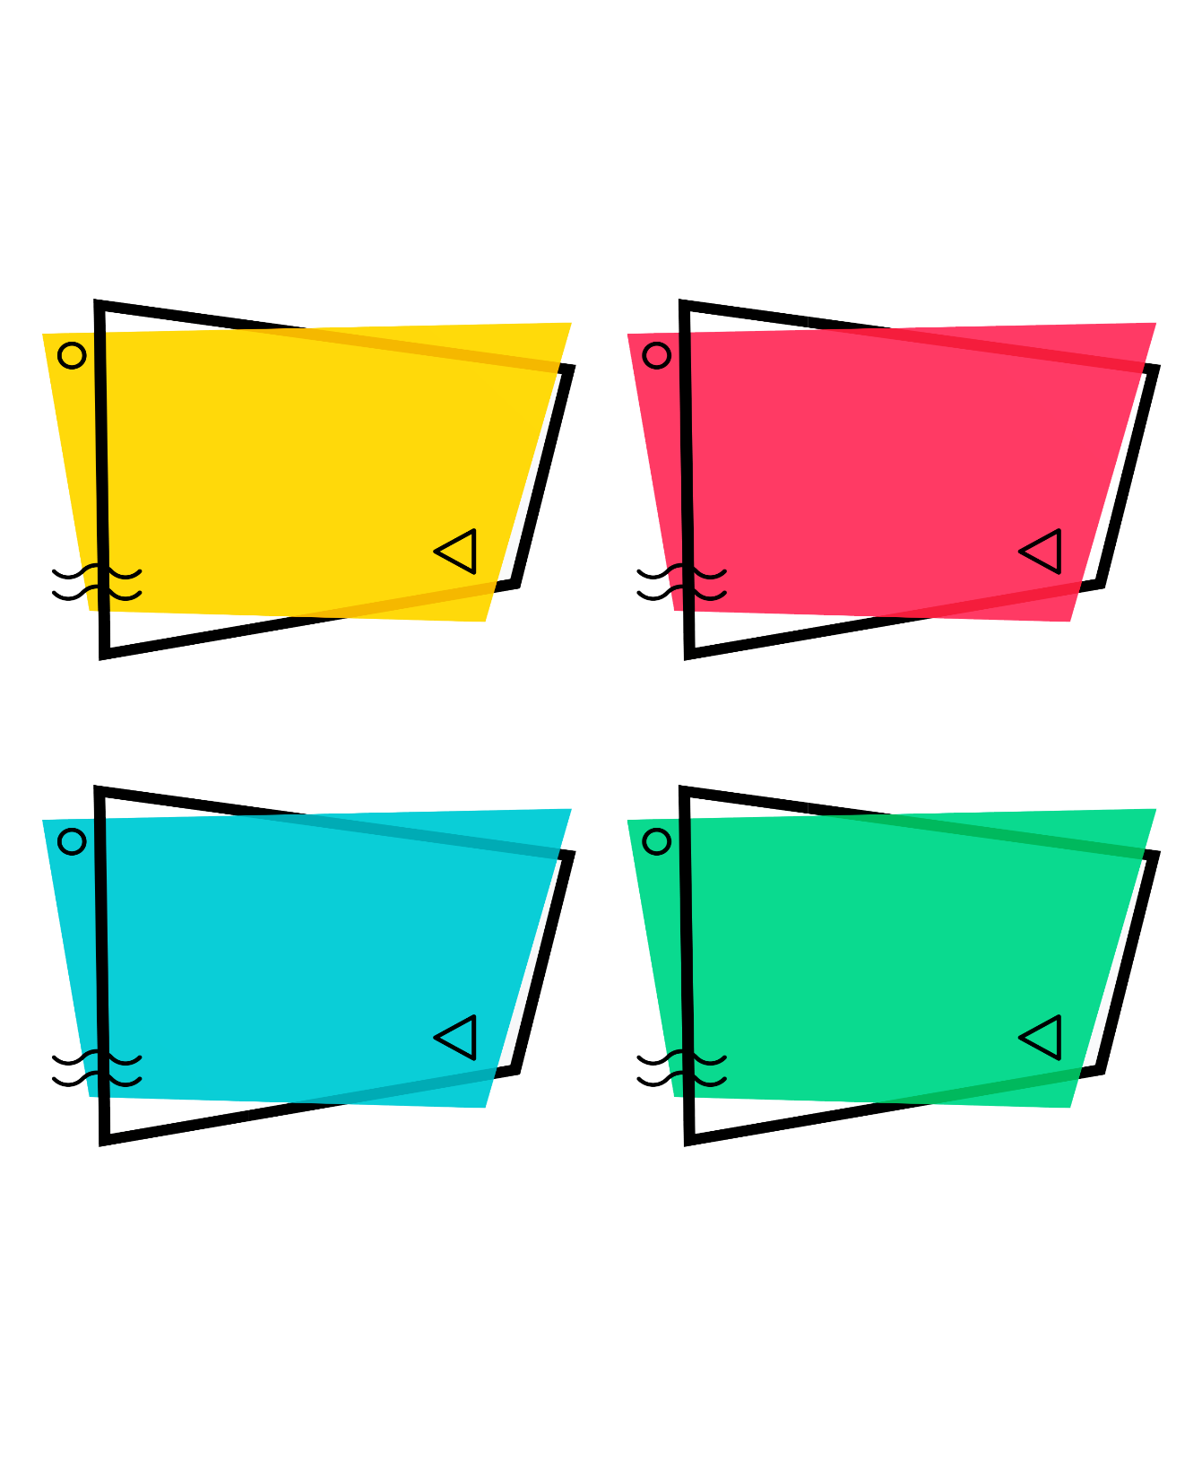
GENEL BİLGİLER
Sınav evrakı dağıtıldıktan sonra adayların;
TYT’de sınav süresinin ilk 120 dakikası,
AYT’de sınav süresinin ilk 135 dakikası,
YDT’de sınav süresinin ilk 90 dakikası
tamamlanmadan ve sınavın son 15 dakikası içinde sınav salonunu terk etmeleri, sınav sırasında kısa bir süre için bile olsa (tuvalete gitmek dâhil) sınav salonundan çıkmaları yasaktır. Bu durumdaki adaylara kesinlikle izin verilmeyecektir. Sınav evrakı dağıtıldıktan sonra sınav salonundan her ne sebeple olursa olsun çıkan aday tekrar sınav salonuna alınmayacak ve yukarıda belirtilen süreler tamamlanıncaya kadar sınav binasında bekletilecektir.

